Slide 1

Object Localization, Classification
And Detection
FCI-C
FCI-C
FCI-C
FCI-CU
تابساحلا ةيلك تامولـعملا و
FCI-CU
FCI-CU
FCI-CU
FCI-CU
FCI-CU
FCI-CU
FCI-CU
FCI-CU
FCI-CU
FCI-CU
FCI-CU
FCI-CU
FCI-CU
FCI-CU
FCI-CU
FCI-CU
FCI-CU
FCI-CU
FCI-CU
FCI-CU
FCI-CU
FCI-CU
FCI-CU
FCI-CU
FCI-CU
FCI-CU
FCI-CU
FCI-CU
FCI-CU
FCI-CU
FCI-CU
FCI-CU
FCI-CU
CI-CU
-CU
-CU

Slide 2
Object Classification
FCI-C
FCI-C
FCI-C
FCI-CU
تابساحلا ةيلك تامولـعملا و
FCI-CU
FCI-CU
FCI-CU
FCI-CU
Single Object
Define to which class this object belongs to
Object Localization and Classification
Single Object
Define to which class this object belongs to
Draw a bounding Box around the object location
Object Detection
Multiple Objects
Draw a bounding Box around the objects locations
FCI-CU
FCI-CU
FCI-CU
FCI-CU
FCI-CU
FCI-CU
FCI-CU
FCI-CU
FCI-CU
FCI-CU
FCI-CU
FCI-CU
FCI-CU
FCI-CU
FCI-CU
FCI-CU
FCI-CU
FCI-CU
FCI-CU
FCI-CU
FCI-CU
FCI-CU
FCI-CU
FCI-CU
FCI-CU
FCI-CU
FCI-CU
FCI-CU
FCI-CU
CI-CU
-CU
-CU

Slide 3
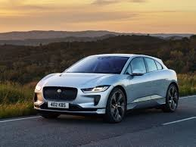

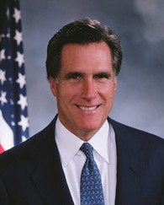
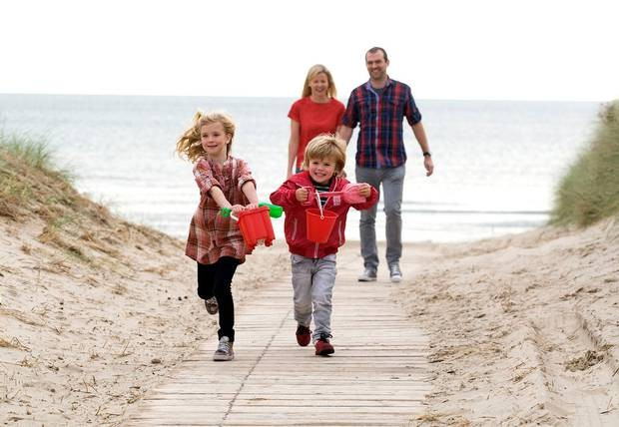

Examples of Objects Classification, Localization
FCI-C
FCI-C
FCI-C
FCI-CU
تابساحلا ةيلك
FCI-CU
FCI-CU
and Detection
تامولـعملا و
FCI-CU
CI-CU
FCI-CU
FCI-CU
-CU
U
FCI
FCI-C
-CU
-CU F
FCI-CU
FCI
FCI-CU
Apple
FCI
I-CU
CI-CU
Person
FCI-CU
Car
FC
4
FCI-CU
3
1
2
FCI-CU
-CU
FCI-CU FCI-CU
FCI
FCI-CU
FCI-CU
FCI-CU FCI-CU
FCI-CU FCI-CU F
FCI-CU FCI-CU
FCI-CU
-CU
FCI
U
FCI-CU
Person X,Y,W,H
FCI-CU
FCI-C
CI-CU
Detect Learned Objects ONLY
-CU
-CU

Slide 4
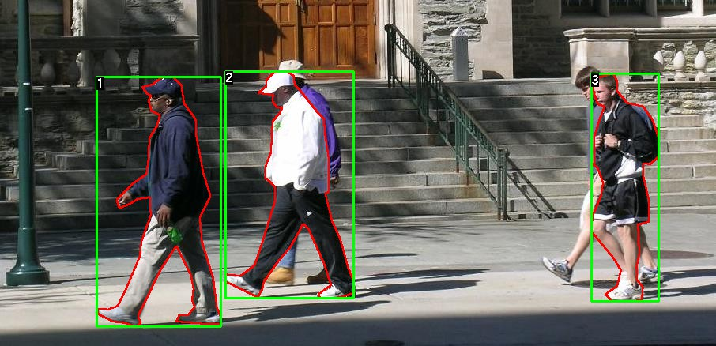
FCI-C
FCI-C
FCI-C
FCI-CU
تابساحلا ةيلك تامولـعملا و
FCI-CU
FCI-CU
FCI-CU
FCI-CU
FCI-CU
FCI-CU
-CU
U
FCI
FCI-CU
CI-CU
FCI-CU
FCI-CU
FCI-CU FCI-CU
FCI-CU
FCI-CU FCI-CU FCI-C
FCI-CU FCI-CU
I-CU FCI-CU F
FCI-CU FCI-CU
FCI-CU
FCI-CU
FCI-CU
FCI-CU
FC
FCI-CU
Detection vs Segmentation
FCI-CU
FCI-CU
FCI-CU
FCI-CU
FCI-CU
CI-CU
-CU
-CU

Slide 5
Classification
FCI-C
FCI-C
FCI-C
FCI-CU
تابساحلا ةيلك تامولـعملا و
FCI-CU
FCI-CU
FCI-CU
FCI-CU
FCI-CU
FCI-CU
FCI-CU
FCI-CU
FCI-CU
Soft max Layer
FCI-CU
FCI-CU
FCI-CU
Person
Fruit Car
Pencil Tree
FCI-CU
FCI-CU
FCI-CU
FCI-CU
CNN
FCI-CU
FCI-CU
FCI-CU
FCI-CU
FCI-CU
FCI-CU
FCI-CU
FCI-CU
FCI-CU
FCI-CU
FCI-CU
FCI-CU
FCI-CU
FCI-CU
FCI-CU
FCI-CU
FCI-CU
CI-CU
-CU
-CU

Slide 6
Localization
FCI-C
FCI-C
FCI-C
FCI-CU
تابساحلا ةيلك تامولـعملا و
FCI-CU
FCI-CU
FCI-CU
FCI-CU
B =0.15
FCI-CU
FCI-CU
x
B =0.1
(0,0)
I-CU
(0,0)
(0,0)
y
FC
FCI-CU
FCI-CU
FCI-CU
FCI-CU
CU
FCI-
U
FCI-CU
FCI-CU
FCI-C
FCI-CU
FCI-CU
CU
FCI-CU
FCI-
FCI-CU
FCI-CU
(1,1)
FCI-CU
FCI-CU
FCI-CU
(1,1)
(1,1)
FCI-CU
Height H=0.5
FCI-CU
Width W=0.5
CI-CU
FCI-CU
F
CU
FCI-CU
FCI-
Normalized Image Width and Height (1,1)
FCI-CU
FCI-CU
FCI-CU
CI-CU
-CU
-CU

Slide 7
Localization and Classification
FCI-C
FCI-C
FCI-C
FCI-CU
تابساحلا ةيلك تامولـعملا و
FCI-CU
FCI-CU
FCI-CU
FCI-CU
Soft max Layer
FCI-CU
FCI-CU
FCI-CU
FCI-CU
CU
Person
Fruit Car
Background (Non of the Above)
FCI-CU
FCI-
FCI-CU
FCI-CU
CNN
FCI-CU
FCI-CU
FCI-CU
CU
FCI-
FCI-CU
FCI-CU
FCI-CU
P_{c} B_{x} B_{y} B_{w}
U
FCI-CU
FCI-C
FCI-CU
FCI-CU
FCI-CU
P is the Probability that there is one of the Classes
Output Y
c
FCI-CU
B
FCI-CU
FCI-CU
h
FCI-CU
C₁ C₂ C₃ C₄
IF P_{c} = 0
==> All Values are Don’t Cate
FCI-CU
FCI-CU
FCI-CU
FCI-CU
FCI-CU
CI-CU
-CU
-CU

Slide 8
Localization and Classification
FCI-C
FCI-C
FCI-C
FCI-CU
تابساحلا ةيلك تامولـعملا و
FCI-CU
FCI-CU
FCI-CU
FCI-CU
Soft max Layer
FCI-CU
FCI-CU
FCI-CU
FCI-CU
CU
Person
Fruit Car
Background (Non of the Above)
FCI-CU
FCI-
FCI-CU
FCI-CU
CNN
FCI-CU
FCI-CU
FCI-CU
CU
FCI-
FCI-CU
FCI-CU
FCI-CU
P_{c} B_{x} B_{y} B_{w}
1
U
FCI-CU
FCI-CU
FCI-C
FCI-CU
0.2
0.1
0.6
0.9
FCI-CU
Output Y
FCI-CU
Label for Person
B
FCI-CU
FCI-CU
h
FCI-CU
C₁ C₂
1
0
0
FCI-CU
C
FCI-CU
FCI-CU
FCI-CU
FCI-CU
3
CI-CU
-CU
-CU

Slide 9
Localization and Classification
FCI-C
FCI-C
FCI-C
FCI-CU
تابساحلا ةيلك تامولـعملا و
FCI-CU
FCI-CU
FCI-CU
FCI-CU
Soft max Layer
FCI-CU
FCI-CU
FCI-CU
FCI-CU
Person
Fruit Car
Background (Non of the Above)
FCI-CU
FCI-CU
FCI-CU
FCI-CU
CNN
FCI-CU
FCI-CU
FCI-CU
FCI-CU
P_{c}
FCI-CU
FCI-CU
FCI-CU
B
0
x
B_{y}
FCI-CU
FCI-CU
FCI-CU
B_{w} B_{h} C₁
C₂ C₃
FCI-CU
X X X X
FCI-CU
Output Y
FCI-CU
Label for No Object
FCI-CU
FCI-CU
FCI-CU
X X X
FCI-CU
FCI-CU
FCI-CU
FCI-CU
FCI-CU
CI-CU
-CU
-CU

Slide 10
Localization and Classification Loss Calculations
FCI-C
FCI-C
FCI-C
FCI-CU
تابساحلا ةيلك تامولـعملا و
FCI-CU
FCI-CU
FCI-CU
FCI-CU
FCI-CU
FCI-CU
FCI-CU
1
1
FCI-CU
FCI-CU
0.25
0.14
0.5
0.8
FCI-CU
0.2
0.1
0.6
0.9
FCI-CU
FCI-CU
_{Y}^ Softmax Output
For Person
Y
Training Label For Person
FCI-CU
FCI-CU
FCI-CU
1
0
0
1
0
0
FCI-CU
FCI-CU
FCI-CU
FCI-CU
FCI-CU
FCI-CU
FCI-CU
( Y₁ NOT Equal ZERO)
In Case of Object Class
FCI-CU
FCI-CU
FCI-CU
FCI-CU
FCI-CU
Loss = (Y₁ – Y ) + (Y – Y ) + (Y – Y ) + ……... + (Y – Y )
^ 2 ^ 2 ^ 2 ^ 2
1 1 2 1 3 1 8
FCI-CU
FCI-CU
FCI-CU
FCI-CU
FCI-CU
FCI-CU
CI-CU
-CU
-CU

Slide 11
Localization and Classification Loss Calculations
FCI-C
FCI-C
FCI-C
FCI-CU
تابساحلا ةيلك تامولـعملا و
FCI-CU
FCI-CU
FCI-CU
FCI-CU
FCI-CU
FCI-CU
FCI-CU
0.2
0
0.25
FCI-CU
FCI-CU
FCI-CU
X X X X
FCI-CU
0.14
0.5
0.8
_{Y}^ Softmax Output
For Person
FCI-CU
Y
Training Label For Background
FCI-CU
FCI-CU
FCI-CU
1
0
0
FCI-CU
X X X
FCI-CU
FCI-CU
FCI-CU
FCI-CU
FCI-CU
FCI-CU
FCI-CU
FCI-CU
In Case of NO Object Class
( Y₁ Equal ZERO)
FCI-CU
FCI-CU
FCI-CU
FCI-CU
Loss = (Y₁ – Y )
^ 2
1
Other Values are DON’T Care
FCI-CU
FCI-CU
FCI-CU
FCI-CU
FCI-CU
CI-CU
-CU
-CU

Slide 12
Localization and Classification Loss Calculations
FCI-C
FCI-C
FCI-C
FCI-CU
تابساحلا ةيلك تامولـعملا و
FCI-CU
FCI-CU
FCI-CU
FCI-CU
FCI-CU
FCI-CU
FCI-CU
1
1
FCI-CU
FCI-CU
0.25
0.14
0.5
0.8
FCI-CU
0.2
0.1
0.6
0.9
FCI-CU
FCI-CU
_{Y}^ Softmax Output
For Person
Y
Training Label For Person
FCI-CU
FCI-CU
FCI-CU
1
0
0
1
0
0
FCI-CU
FCI-CU
FCI-CU
FCI-CU
FCI-CU
FCI-CU
FCI-CU
FCI-CU
FCI-CU
Squared Error Loss Function
Loss = (Y₁ – Y ₁) + (Y₁ – Y ₂) + (Y₁ – Y ₃) + ……... + (Y₁ – Y ₈)
^ 2 ^ 2 ^ 2 ^ 2
Other Loss Functions that May be used:
Log Error Loss Function (for softmax Output C₁ , C₂, C₃)
Logistic Regression Loss (for P_{c})
FCI-CU
FCI-CU
FCI-CU
FCI-CU
FCI-CU
FCI-CU
FCI-CU
FCI-CU
FCI-CU
CI-CU
-CU
-CU

Slide 13

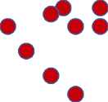
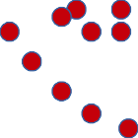
Landmark Detection
FCI-C
FCI-C
FCI-C
FCI-CU
تابساحلا ةيلك تامولـعملا و
FCI-CU
FCI-CU
FCI-CU
FCI-CU
FCI-CU
FCI-CU
FCI-CU
^{L}1x ^{L}1y ^{L}2x
2y
FCI-CU
FCI-CU
FCI-CU
FCI-CU
FCI-CU
32 Landmarks Of Face
L
FCI-CU
FCI-CU
FCI-CU
.
.
.
^{L}32x ^{L}32y
FCI-CU
FCI-CU
FCI-CU
FCI-CU
FCI-CU
FCI-CU
FCI-CU
FCI-CU
FCI-CU
FCI-CU
FCI-CU
FCI-CU
FCI-CU
FCI-CU
FCI-CU
FCI-CU
FCI-CU
FCI-CU
CI-CU
-CU
-CU

Slide 14

Landmark Detection
FCI-C
FCI-C
FCI-C
FCI-CU
تابساحلا ةيلك تامولـعملا و
FCI-CU
FCI-CU
FCI-CU
FCI-CU
Is it a Face or NOT
FCI-CU
FCI-CU
P_{c} L
FCI-CU
FCI-CU
1x
FCI-CU
^{L}1y ^{L}2x
2y
FCI-CU
FCI-CU
FCI-CU
32 Landmarks Of Face
L
FCI-CU
FCI-CU
FCI-CU
.
.
.
^{L}32x ^{L}32y
FCI-CU
FCI-CU
I-CU
FCI-CU
FC
FCI-CU
FCI-CU
FCI-CU
FCI-CU
FCI-CU
CU FCI-CU
FCI-CU
FCI-CU
FCI-CU
FCI-CU
FCI-CU
FCI-CU
FCI-CU
FCI-
C -CU
I
-CU
-CU

Slide 15
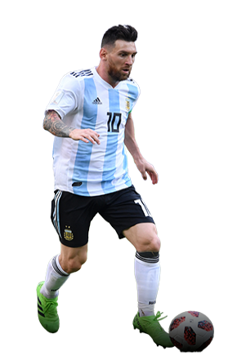
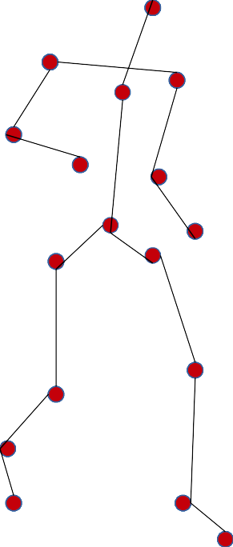
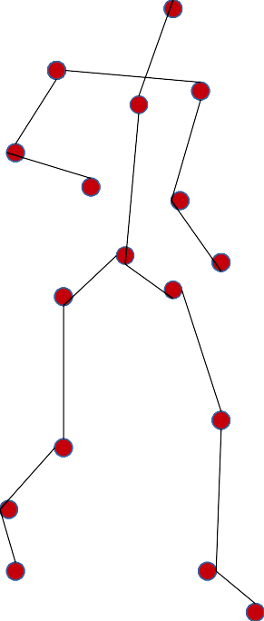
Landmark Detection
FCI-C
FCI-C
FCI-C
FCI-CU
تابساحلا ةيلك تامولـعملا و
FCI-CU
FCI-CU
FCI-CU
FCI-CU
-CU
FCI-CU
Is it a Person or NOT
P_{c} L
FCI
FCI-CU
FCI-CU
1x
FCI-CU
FCI-CU
FCI-CU
^{L}1y ^{L}2x ^{L}2y
.
.
FCI-CU
17 Landmarks Of Pose
FCI-CU
32 Landmarks Of Pose
FCI-CU
FCI-CU
FCI-CU
FCI-CU
FCI-CU
.
^{L}17x ^{L}17y
FCI-CU
FCI-CU
FCI-CU
FCI-CU
FCI-CU
FCI-CU
FCI-CU
FCI-CU
FCI-CU
FCI-CU
FCI-CU
FCI-CU
FCI-CU
FCI-CU
FCI-CU
CI-CU
-CU
-CU

Slide 16
Applications of Landmark Detection
FCI-C
FCI-C
FCI-C
FCI-CU
تابساحلا ةيلك تامولـعملا و
FCI-CU
FCI-CU
FCI-CU
FCI-CU
U
FCI-CU
FCI-CU
FCI-C
FCI-CU
FCI-CU
FCI-CU
U
FCI-C
FCI-CU
U FCI-CU
FCI-CU
FCI-CU
FCI-CU
FCI-CU
FCI-CU
FCI-C
●
Emotion Detection
FCI-CU
FCI-CU
FCI-CU
FCI-CU
FCI-CU
●
Augmented Reality Applications
FCI-CU
●
Adding Graphical Objects to Faces (e.g. Hat)
FCI-CU
FCI-CU
FCI-CU
●
Pose Detection
FCI-CU
●
……
FCI-CU
FCI-CU
FCI-CU
FCI-CU
●
…...
CI-CU
-CU
-CU

Slide 17
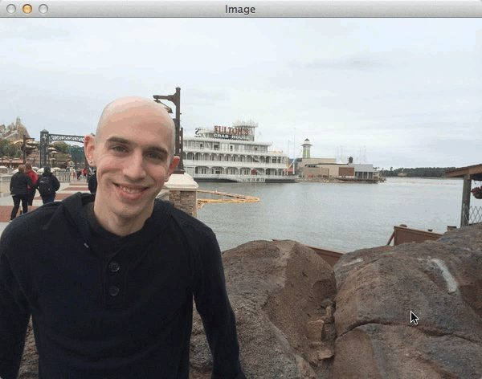
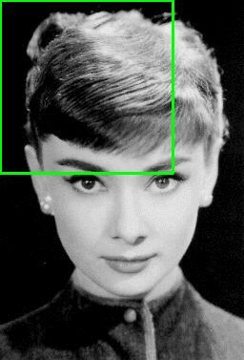
Sliding Window Technique
FCI-C
FCI-C
FCI-C
FCI-CU
تابساحلا ةيلك تامولـعملا و
FCI-CU
FCI-CU
FCI-CU
FCI-CU
FCI-CU
FCI-CU
FCI-CU
FCI-CU
FCI-CU
FCI-CU
FCI-CU
FCI-CU
FCI-CU
FCI-CU
FCI-CU
FCI-CU
FCI-CU
FCI-CU
FCI-CU
FCI-CU
FCI-CU
FCI-CU
FCI-CU
FCI-CU
FCI-CU
FCI-CU
FCI-CU
FCI-CU
FCI-CU
FCI-CU
FCI-CU
FCI-CU
FCI-CU
CI-CU
-CU
-CU

Slide 18
Sliding Window Technique
FCI-C
FCI-C
FCI-C
FCI-CU
تابساحلا ةيلك تامولـعملا و
FCI-CU
FCI-CU
FCI-CU
FCI-CU
FCI-CU
FCI-CU
FCI-CU
FCI-CU
FCI-CU
Use Different Window Sizes
FCI-CU
FCI-CU
FCI-CU
FCI-CU
FCI-CU
FCI-CU
FCI-CU
FCI-CU
FCI-CU
Select the required Stride (precision)
FCI-CU
FCI-CU
FCI-CU
FCI-CU
FCI-CU
FCI-CU
FCI-CU
FCI-CU
FCI-CU
FCI-CU
FCI-CU
FCI-CU
FCI-CU
FCI-CU
FCI-CU
CI-CU
-CU
-CU

Slide 19
Sliding Window Technique
FCI-C
FCI-C
FCI-C
FCI-CU
تابساحلا ةيلك تامولـعملا و
FCI-CU
FCI-CU
FCI-CU
CI-CU
-CU
FCI-CU
CU
FCI-CU
1
FCI-CU
FCI-
CU FCI-CU
CU FCI-CU F
FCI-CU
FCI-CU FCI-CU
FCI-CU FCI-CU FCI
FCI-CU
4
FCI-
FCI-CU
FCI-CU FCI-CU
3
2
FCI-CU
FCI-
FCI-CU
U
FCI-C
FCI-CU
FCI-CU
FCI-CU
Different Windows Sizes
Scan Multiple Times
FCI-CU
FCI-CU
FCI-CU
FCI-CU
FCI-CU
CI-CU
-CU
-CU

Slide 20
Sliding Window Technique
FCI-C
FCI-C
FCI-C
FCI-CU
تابساحلا ةيلك تامولـعملا و
FCI-CU
FCI-CU
FCI-CU
CI-CU
-CU
FCI-CU
0
1
X X X X
CU
FCI-CU
0.3
0.1
0.6
0.9
FCI-CU
FCI-
CU FCI-CU
CU FCI-CU F
FCI-CU
FCI-CU FCI-CU
X X X
FCI-CU FCI-CU FCI
1
0
0
FCI-
FCI-CU
FCI-CU FCI-CU
FCI-CU
P_{c} B_{x} B_{y} B_{w}
0.7
FCI-CU
FCI-
FCI-CU
U
0.2
0.2
0.6
0.9
FCI-C
FCI-CU
FCI-CU
FCI-CU
B
Detect Three Classes C₁ Person
h
1
0
0
C₁
FCI-CU
FCI-CU
C
FCI-CU
FCI-CU
C Cat
2
FCI-CU
C₃
2
C₃ Book
CI-CU
-CU
-CU

Slide 21
Sliding Window Technique
FCI-C
FCI-C
FCI-C
FCI-CU
تابساحلا ةيلك تامولـعملا و
FCI-CU
FCI-CU
FCI-CU
FCI-CU
FCI-CU
FCI-CU
FCI-CU
FCI-CU
FCI-CU
FCI-CU
Very Very Slow (Computational Cost)
Pass through the Image Many Times with Different Sizes
If Stride is large, (loss of precision in localization)
FCI-CU
FCI-CU
FCI-CU
FCI-CU
FCI-CU
FCI-CU
FCI-CU
FCI-CU
FCI-CU
FCI-CU
FCI-CU
FCI-CU
FCI-CU
FCI-CU
FCI-CU
FCI-CU
FCI-CU
FCI-CU
FCI-CU
FCI-CU
FCI-CU
FCI-CU
FCI-CU
CI-CU
-CU
-CU

Slide 22
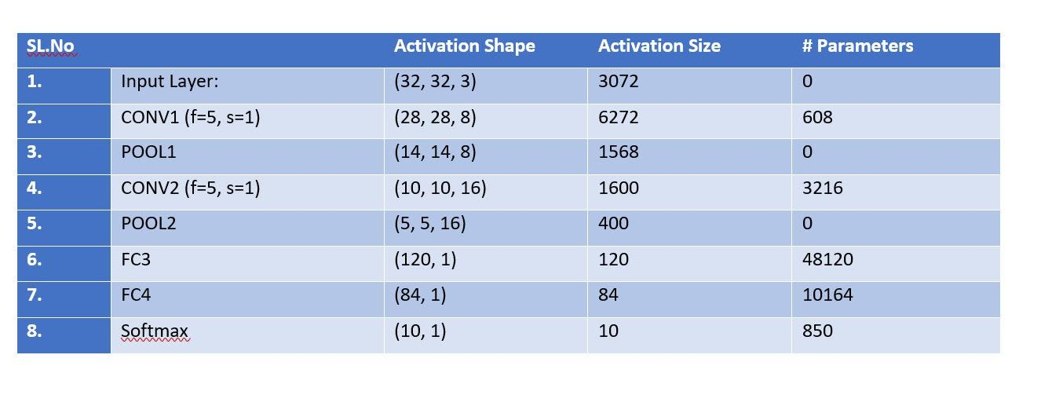

Slide 23
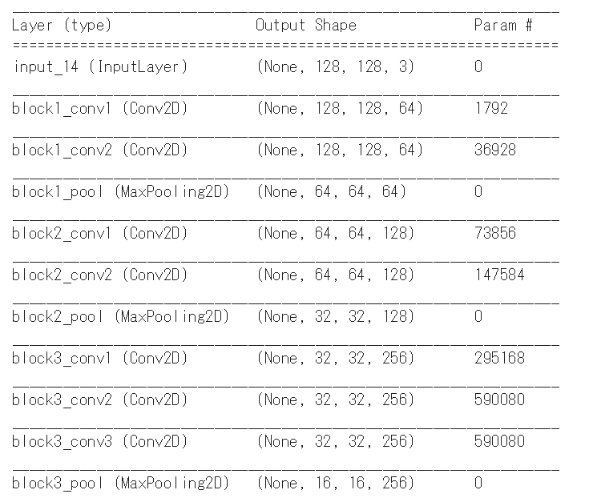

Slide 24
